Slide 1

Муниципальное бюджетное дошкольное образовательное учреждение
«Детский сад №4» пгт Кавалерово
Экологический проект
«Изготовление весёлого Травника»
в младшей группе
Авторы проекта:
Пирожкова Л.Е. и Репникова А.Ф.

Slide 2

Цель - создание условий для формирования познавательно-исследовательской деятельности через вовлечение детей в выращивание травянчиков
Задачи проекта:
1. Познакомить детей с процессом изготовления экологической игрушки своими руками.
2. Формировать интерес и желание ухаживать за своим "питомцем".
3. Наблюдать за всеми фазами развития растения от прорастания зерна до появления первых побегов.
4. Обобщать представления детей об условиях, необходимых для роста и развития семян.
5. Активировать литературный багаж детей стихотворениями, загадками по теме "Животные", "Насекомые".
6. Развивать познавательные и творческие способности детей.
7. Воспитывать уважение к трудовой деятельности через эко-игрушку.
8. Формировать умение договариваться с помощью воспитателя о распределении работы, ответственное отношение к порученному заданию.

Slide 3

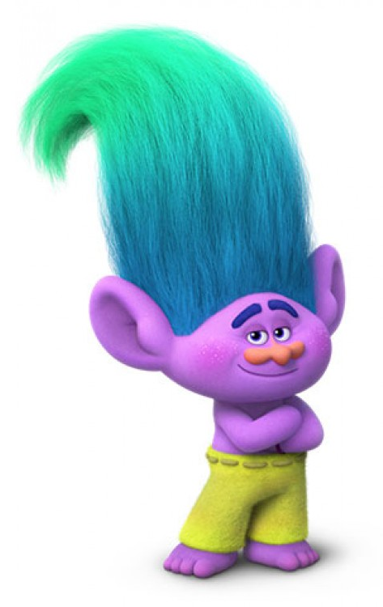
Актуальность
Главная задача экологического воспитания – это воспитание в детях доброты бережного обращения к природе, к людям, к самому себе, видения прекрасного, воспитание чувства ответственности, в первую очередь, за собственное поведение и поступки. На современном этапе вопросы традиционного взаимодействия природы с человеком выросли в глобальную экологическую проблему. Если люди в ближайшем будущем не научатся бережно относится к природе, заботиться о ней, то они, погубят себя и всё вокруг. Чтобы этого не произошло, следует воспитывать в детях экологическую культуру. И начинать воспитывать экологическую культуру и ответственность следует в дошкольном возрасте.

Slide 4
Тип проекта: групповой
Вид проекта: экологический, познавательно-исследовательский
Срок реализации проекта: март 2020 г., краткосрочный
Организация проекта: подбор иллюстраций: ёжик, гусеница, медведи; подготовка опилок, семян овса, капроновой ткани, подбор атрибутов для украшения изделий (глазки, носики)
Работа с родителями:
1.Консультация для родителей на тему "Экологическая игрушка -травянчик"
2. Помощь в сборе материалов для изготовления травянчиков

Slide 5
Планируемые результаты:
1. Воспитанники будут активно участвовать в практической деятельности в изготовлении "травянчиков
2. Воспитанники проявляют интерес и желание ухаживать за своим "питомцем"
3. Воспитанники получат знания о том, что "травянчики" живые, их поливают, ухаживают, выращивают из семян
4. Проводимая работа позволит повысить уровень экологической культуры (воспитанники поймут необходимость бережного и заботливого отношения к "травянчикам")
5. Речевое развитие (дети умеют грамматически правильно строить свои ответы на вопросы, умеют задавать вопросы, следить за логикой своего высказывания)
6. Воспитанники проявляют интерес и любознательность к познавательной и творческой деятельности
7.Повысился уровень экологической культуры (дети понимают необходимость бережного и заботливого отношения к природе)
8.Дети умеют налаживать дружеские взаимоотношения со сверстниками.
9. Все участники проекта (воспитанники, воспитатели, родители) получат положительные эмоции от полученных результатов.

Slide 6
План реализации проекта:
1. Подготовительный этап: определение цели задач проекта, сбор информационного материала, создание условий для организации работы, составление плана мероприятий по организации детской деятельности
2. Основной этап: ознакомление детей с травянчиком, наблюдение, сравнение, процесс изготовления травянчиков своими руками, уход за ним.
3. Заключительный этап: подводятся итоги, итоговая беседа.

Slide 7
Этапы реализации:
1.Консультация "Экологическая игрушка-травянчик" (обсудить цели и задачи проекта, сформировать интерес у родителей по созданию условий для реализации проекта). Воспитатели группы, родители.
2. Консультация для родителей "Зачем нужен огород на подоконнике?".
Воспитатели группы, родители 1-я неделя.
3.Подбор наглядно-дидактических пособий, демонстрационного материала, природного материала, художественной и научной литературы, приобретение необходимого оборудования (создать условия для реализации проекта "Экологическая игрушка "Весёлые животные ").
4. Рассматривание книг, иллюстраций о растениях, разгадывание загадок (вызвать интерес к растениям, желание заботиться о них, углублять и расширять знания о видах растений ).
5. Практическая деятельность: процесс изготовления экологической игрушки (вызвать интерес при выращивании декоративного растения).
6. Опыт-наблюдение за выращиванием экологической игрушки (учить детей замечать изменения, которые происходят во время прорастания зерен пшеницы до появления его первых побегов)
7. Труд в уголке природы.
8. Игровая деятельность: "Назови ласково", "Найди травянчика по описанию", "Четвёртый лишний".
Продуктивная деятельность: рисование "Травка для ёжика", аппликация "Ёжик"; Сюжетно-ролевая игра "Парикмахерская"; Подвижная игра "Ёжик", "Лягушки".
9. Наблюдения " Выросла "прическа" у зверька?". (Продолжать учить детей замечать изменения в росте и в развитии декоративных растений.)
10. Стрижка травянчиков.

Slide 8
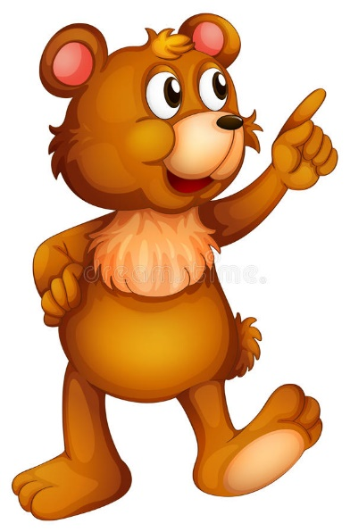
Заключение
Поделки из пророщенного овса всегда яркие по своему содержанию, что всегда привлекает внимание ребят. Хотелось бы, чтобы каждый ребёнок познал для себя увлекательный процесс проращивания зёрен, ведь любой малыш – исследователь по своей натуре.
В ходе реализации проекта, создалась атмосфера праздника, что вызвало у всех участников положительные эмоции.

Slide 9
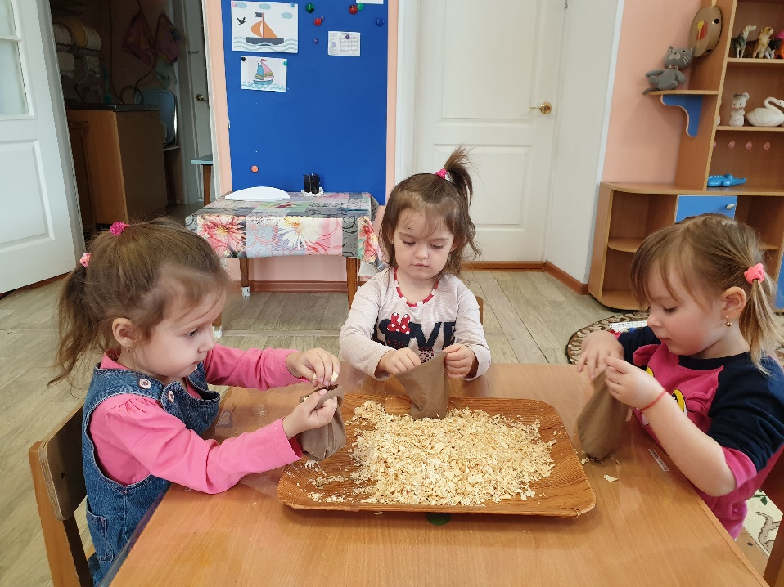
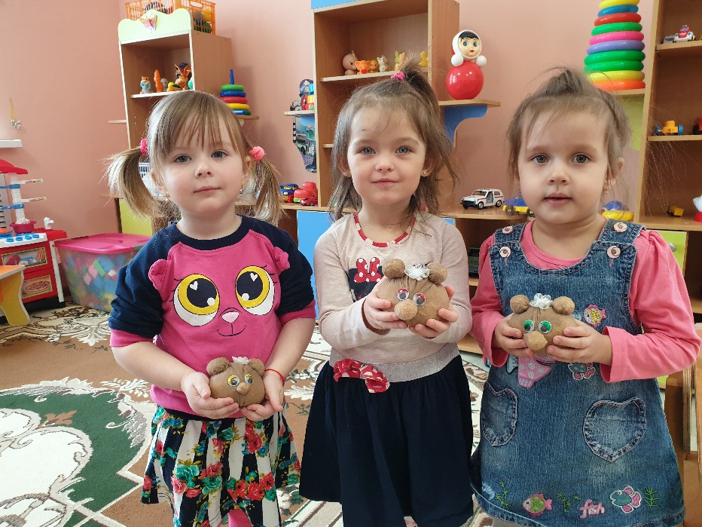
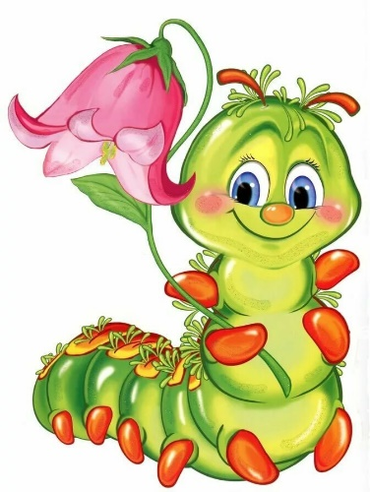

Slide 10
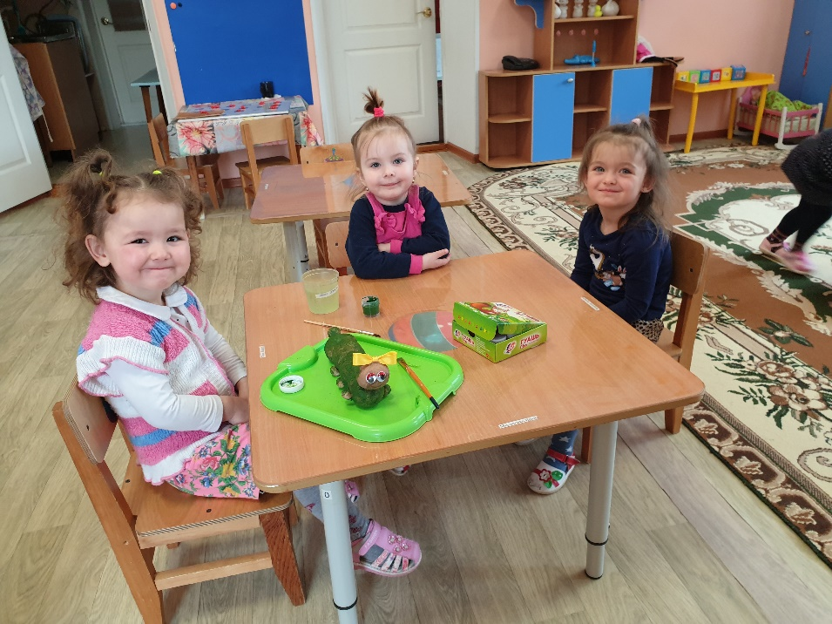
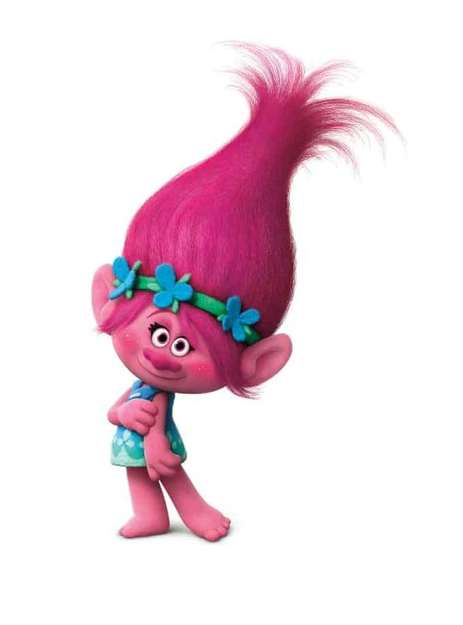
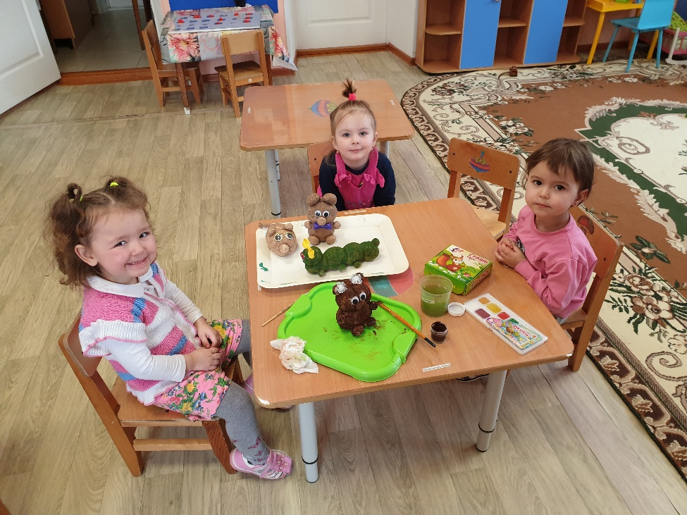
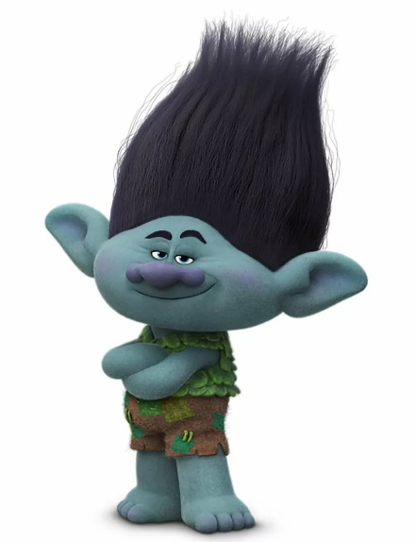

Slide 11
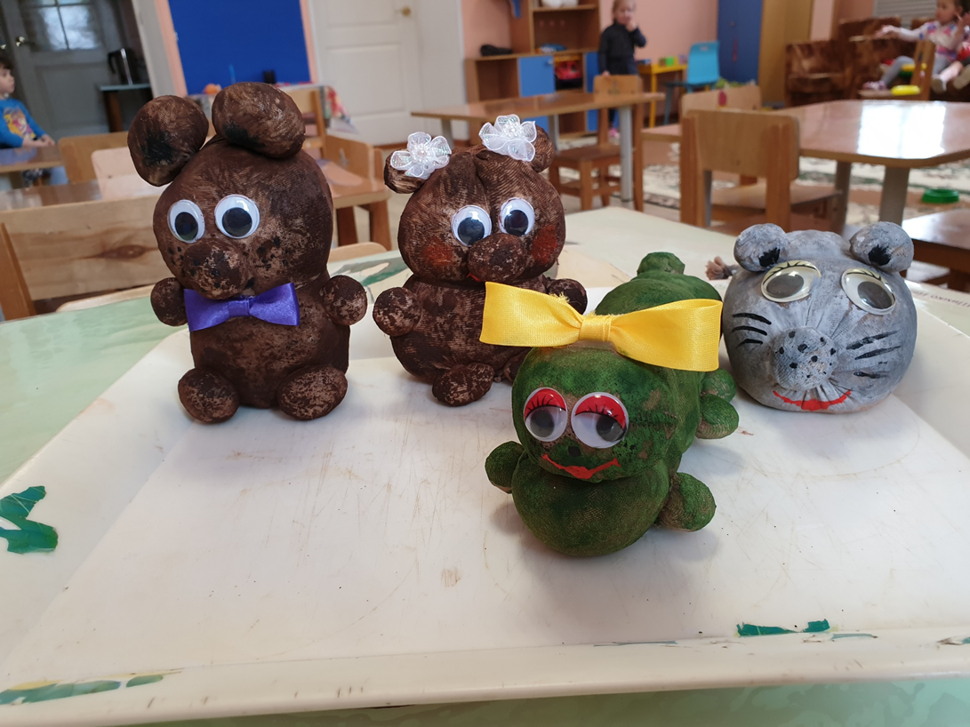

Slide 12
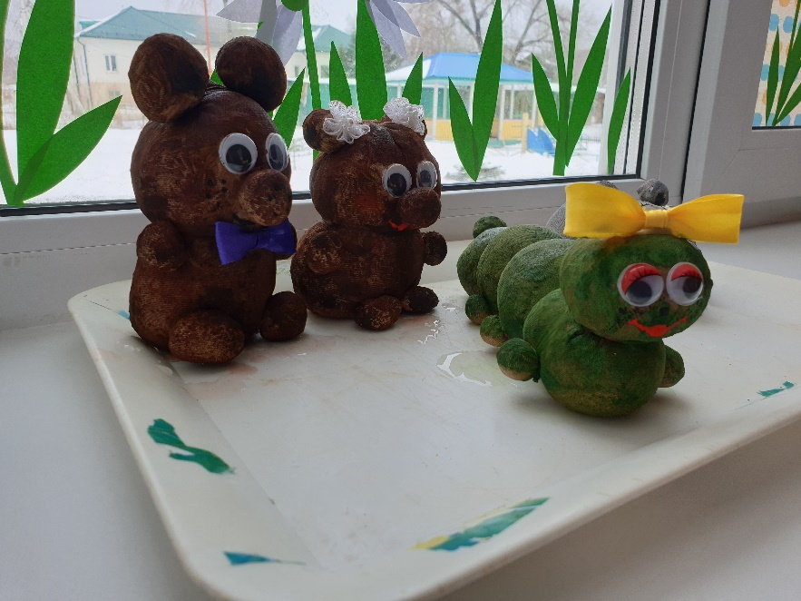
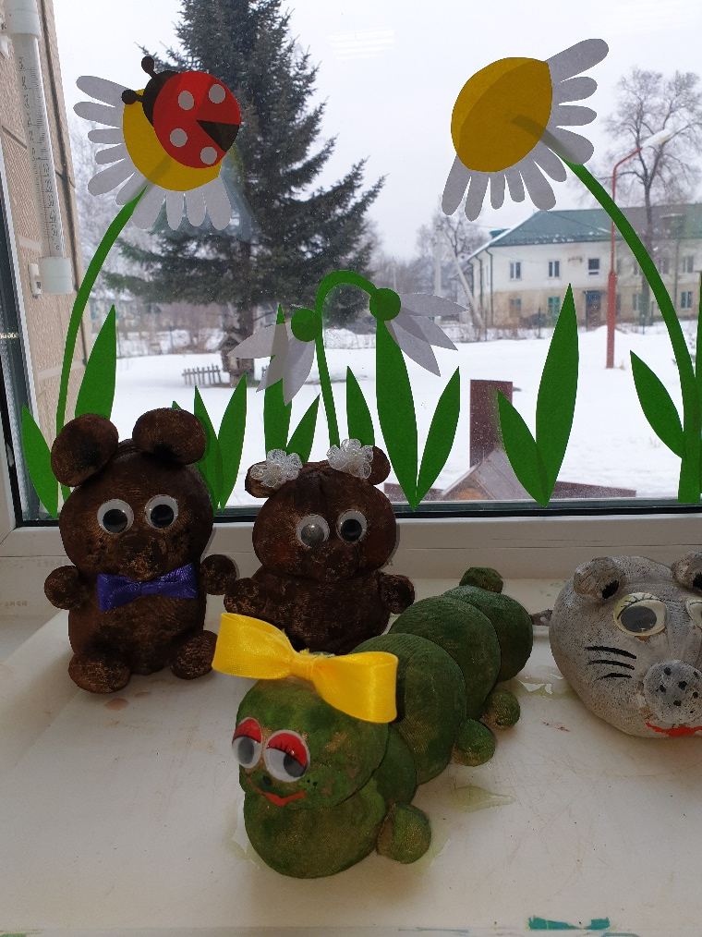


Slide 13

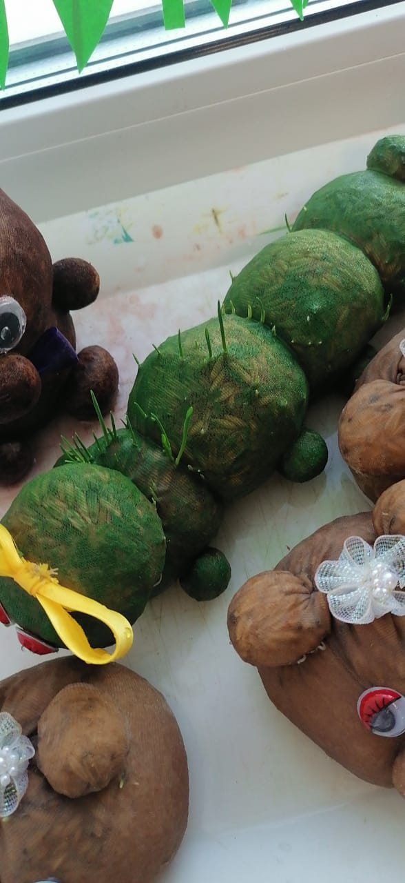
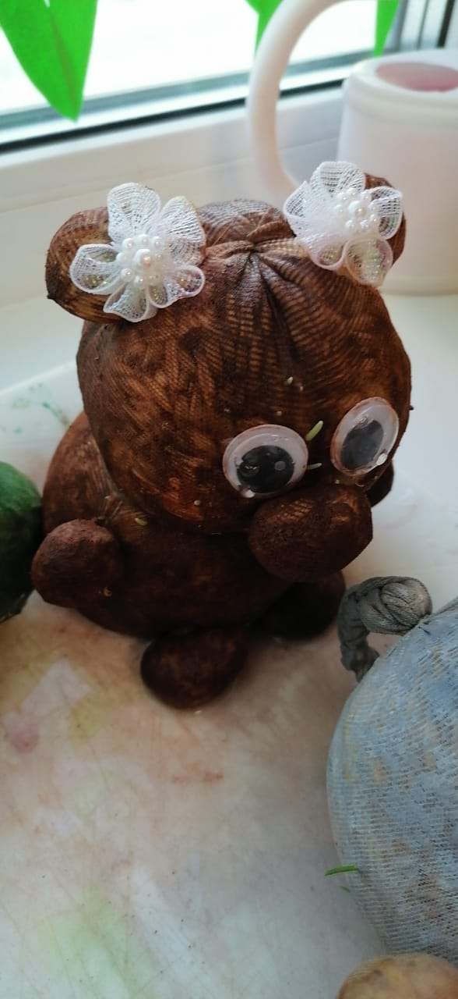
Первые ростки

Slide 14
